Slide 1
Организация и планирование капитального ремонта.

Slide 2
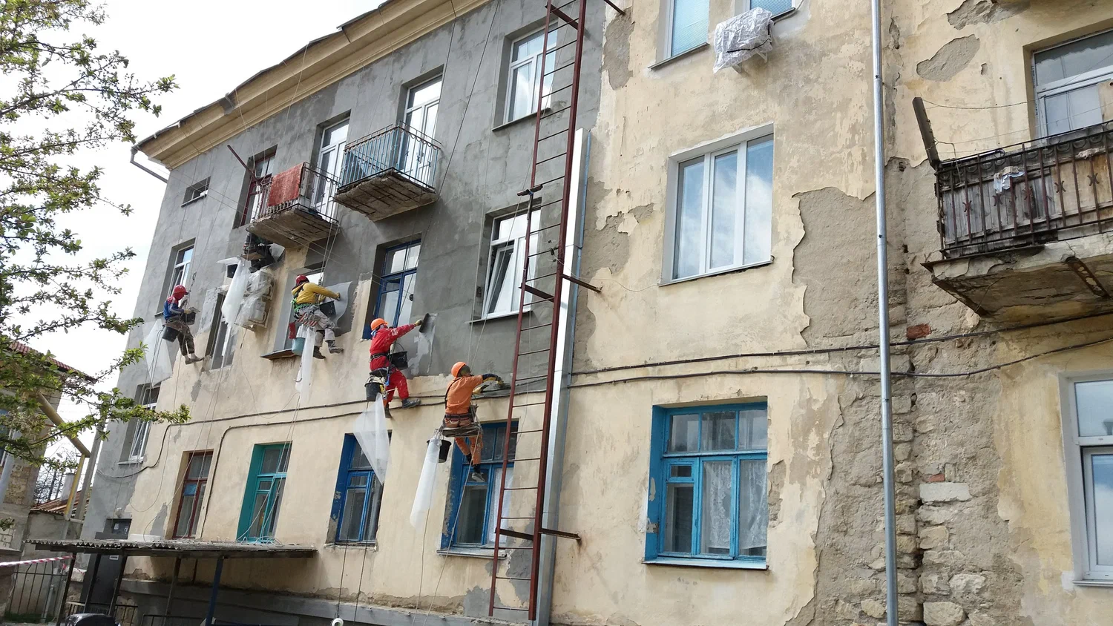
Важнейшей формой воспроизводства является капитальный ремонт, который заключается в замене или восстановлении отдельных частей или целых конструкций и оборудования зданий в связи с их физическим износом и разрушением, а также в устранении в необходимых случаях по­следствий морального износа конструкций и проведении работ по повышению уровня благоуст­ройства здания в целом.

Slide 3
Капитальный ремонт подразделяется на комплексный и выборочный
Комплексный капи­тальный ремонт охватывает все здание в целом или отдельные его секции. При этом устраняют физический и моральный износ, т.е. предусматривается одновременное восстановление изношен­ных конструктивных элементов, инженерного оборудования и повышения степени благоустройства здания в целом.
Выборочный капитальный ремонт охватывает отдельные конструктивные эле­менты здания или его инженерного оборудования, при этом устраняется физический износ путем ремонта, замены и усиления конструкций и оборудования, неисправность которых может ухуд­шить состояние смежных конструкций и повлечь за собой их повреждение или разрушение.

Slide 4
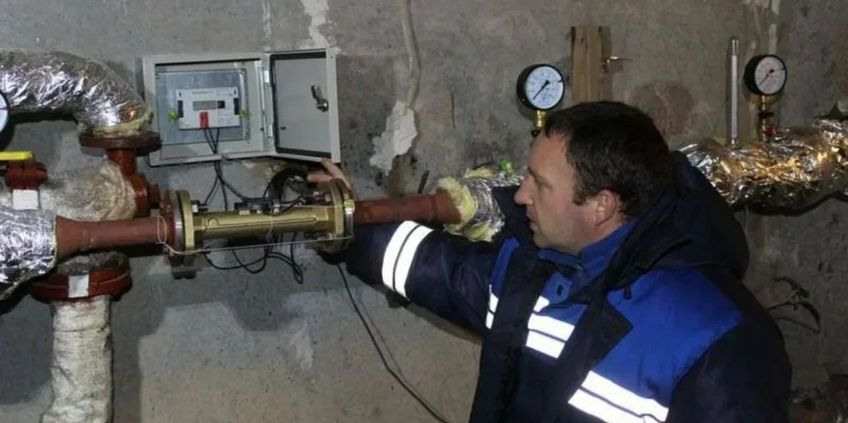
При капитальном ремонте следует производить комплексное устранение неисправностей всех изношенных элементов здания и оборудования, смену, восстановление или замену их на бо­лее долговечные и экономичные, улучшение эксплуатационных показателей жилищного фонда, осуществление технически возможной и экономически целесообразной модернизации жилых зда­ний с установкой приборов учета тепла, воды, газа, электроэнергии и обеспечения минимального энергопотребления.

Slide 5
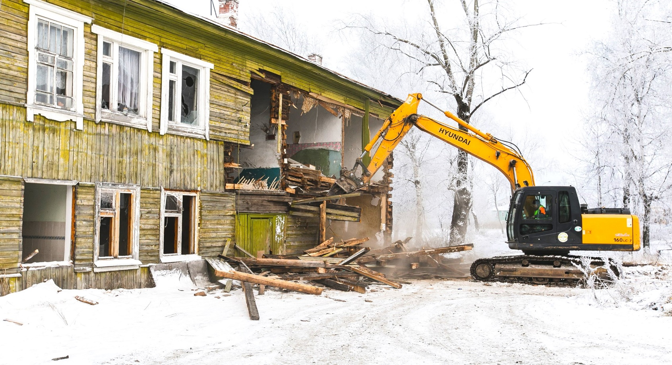
Капитальный ремонт в домах, восстановление и благоустройство которых выполнять неце­лесообразно, а также строениях, подлежащих сносу в течение ближайших 10 лет:
допускается производить капитальный ремонт в виде исключения только в объеме, обеспечивающем безопас­ные и санитарные условия проживания в них на оставшийся срок.

Slide 6
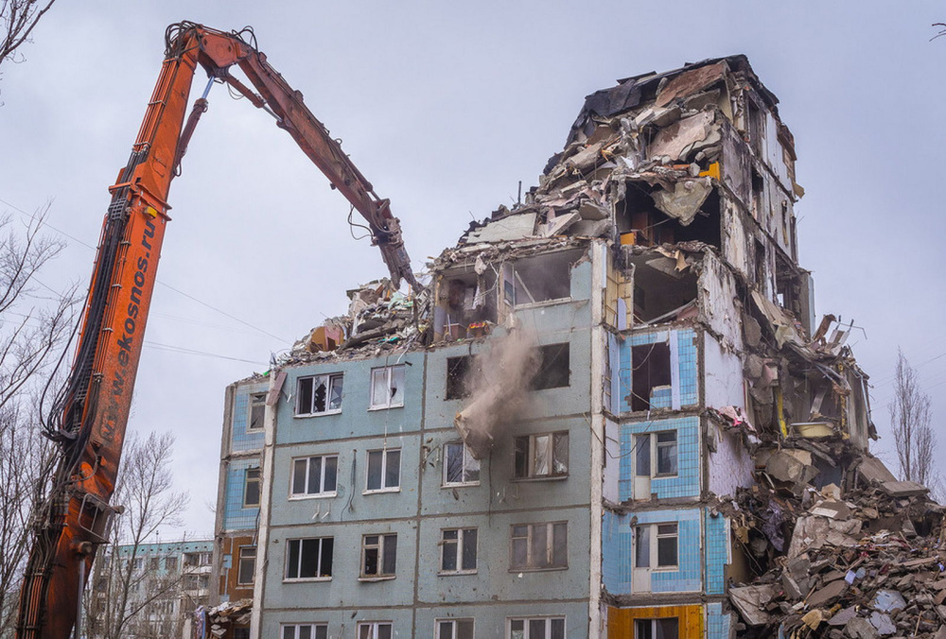
Плановые сроки начала и окончания капитального ремонта жилых зданий должны устанавливаться по нормам продолжительности капитального ремонта жилых и общественных зданий и объектов городского хозяйства.
Порядок разработки, объем и характер проектно-сметной документации на капитальный ремонт жилых зданий, а также сроки выдачи ее подрядной организации должны устанавливаться в соответствии с действующими документами.

Slide 7
Источники финансирования капитального ремонта
Капитальный ремонт общего имущества многоквартирных домов является обязанностью собственников. Все собственники помещений (жилых и нежилых) в многоквартирном доме обязаны участвовать в финансировании ремонта общего имущества пропорционально их долям в праве общей долевой собственности на общее имущество в многоквартирном доме.

Slide 8
На сегодняшний день при подготовке предложений, связанных с условиями проведения капитального ремонта, управляющей организацией могут быть рассмотрены следующие источники финансирования работ:
Денежные средства, внесенные собственниками в качестве ежемесячной платы за капитальный ремонт на момент подготовки проведения общего собрания и не израсходованные ранее на выполнение работ;
Целевые разовые взносы собственников помещений на выполнение конкретных видов ремонта в размере, определяемом решением общего собрания собственников помещений дома;
денежные средства, подлежащие внесению собственниками в качестве ежемесячной платы за капитальный ремонт в течение оставшегося срока управления многоквартирным домом. При этом собственникам может быть предложено, утвердить на общем собрании размер платы за капитальный ремонт равный или больший, чем размер платы, установленный органами местного самоуправления. В случае если стоимость работ настолько велика, что оставшегося срока управления многоквартирным домом недостаточно для полного возврата собственниками Управляющей организации средств, необходимых для выполнения работ, может быть рассмотрен вопрос о продлении срока управления многоквартирным домом, с обязательным включением данного вопроса в повестку дня общего собрания собственников;

Slide 9
Средства, выделенные из городского бюджета в порядке ст. 165 Жилищного кодекса РФ, предусматривающей, что «органы местного самоуправления могут предоставлять управляющим организациям, товариществам собственников жилья либо жилищным кооперативам или иным специализированным потребительским кооперативам бюджетные средства на капитальный ремонт многоквартирных домов в целях создания условий для управления многоквартирными домами»
Фонд содействия реформированию жилищно-коммунального хозяйства
Отдельно стоит остановиться на финансировании капитального ремонта многоквартирных домов за счет долевого участия Фонда содействия реформированию жилищно-коммунального хозяйства, бюджетов субъекта РФ и муниципальных образований, а также средств собственников жилых помещений.

Slide 10
Организация технического обслуживания жилых зданий, планируемых на капи­тальный ремонт.
При техническом обслуживании жилых домов, подготовленных к капитальному ремонту с отселением (частичным) проживающих, должны соблюдаться следующие дополнительные требования:
ограждение опасных участков;
охрана и недопущение входа посторонних лиц в отселенные помещения;
отключение в отселенных квартирах санитарно-технических, электрических и газовых уст­ройств.
Все конструкции, находящиеся в аварийном состоянии, должны быть обеспечены охранны­ми устройствами, предупреждающими их обрушение.

